Slide 1
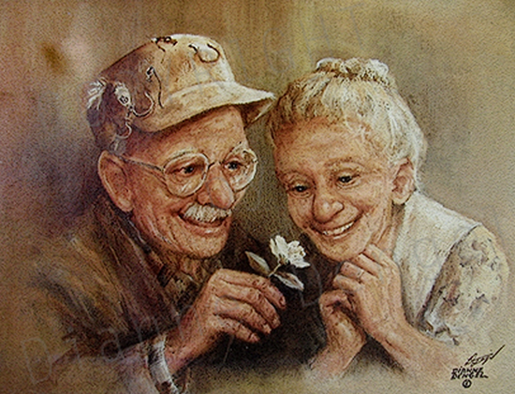
Областной смотр-конкурса волонтерских объединений
«Волонтером быть здорово!»
Номинация «Юный доброволец»
Социальный проект «Дари добро»
Автор проекта:
Волонтер объединения
«Твой выбор»
Ученица 8 класса
Гарнова Юлия
Руководитель: Калачева И.М. социальный педагог
Муниципальное бюджетное общеобразовательное учреждение «Березовская школа»
Богородского района, Нижегородской области.
Любовь нужна старикам больше, чем хлеб.
Генри Друммонд

Slide 2

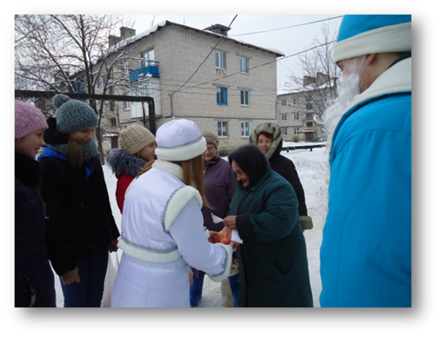
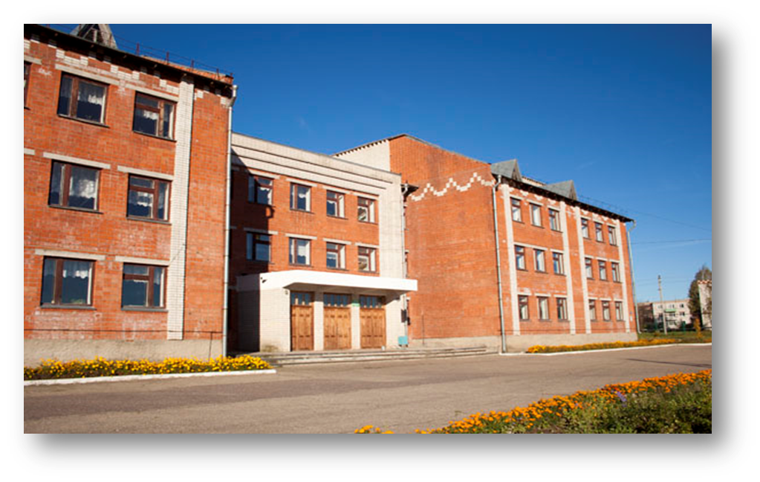
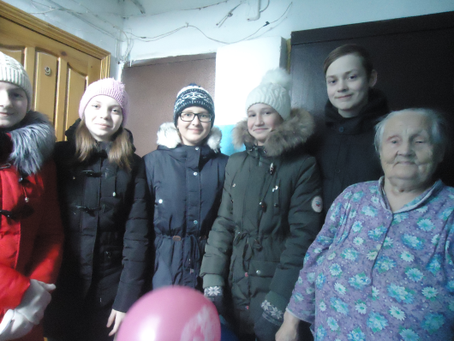
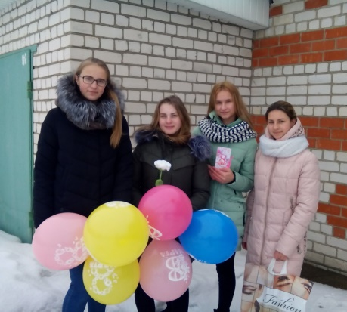
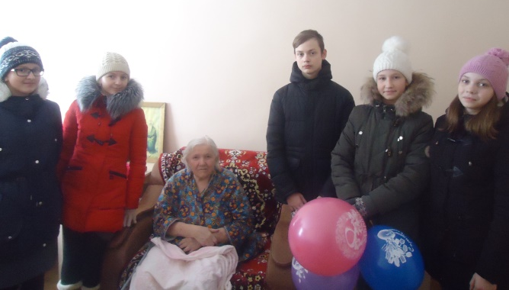
Волонтерское объединение «Твой выбор»
Когда я делаю добро, я чувствую себя хорошо. Когда я поступаю плохо, я чувствую себя плохо. Вот моя религия.
Авраам Линкольн
Акции волонтёров социального проекта «Дари добро» проходит каждый год по адресу:
Российская Федерация
Нижегородская область
Богородский район
Деревня Березовка

Slide 3

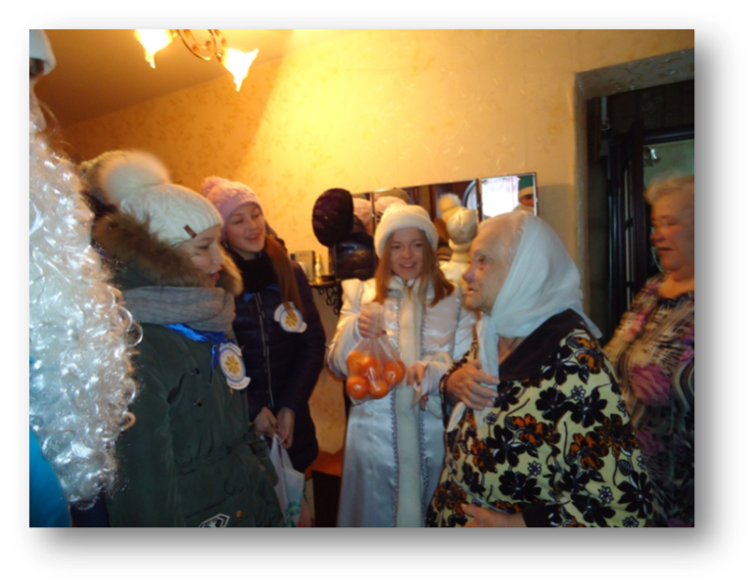
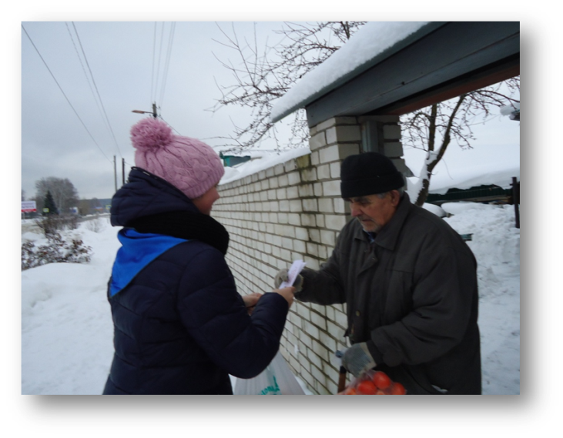
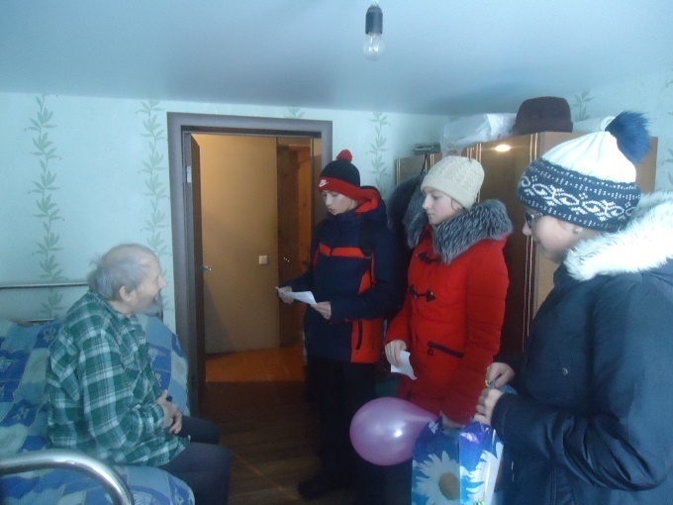
Краткая аннотация проекта
Война несёт разрушения, боль, страдание и смерть. С каждым годом всё дальше в прошлое уходят события Великой Отечественной войны, меркнут образы, стираются грани. Бег времени не остановить. Ветеранов войны, тружеников тыла, вдов среди нас живущих – единицы.
Волонтерский социальный проект «Дари Добро» реализуется ежегодно с сентября и по май волонтерами Березовской школы. В проекте могут принять участие абсолютно все жители микрорайона школы, в том числе и учителя. Мы считаем, что молодое поколение, стало забывать наших защитников, а они чувствуют себя брошенными, ненужными и забытыми. Чтобы снизить остроту этой проблемы, совет старшеклассников школы предпринял следующее: теперь на каждый праздник агитбригада ходит поздравлять наших бабушек и дедушек, тружеников тыла и ветеранов войны, а взамен мы получаем искреннюю благодарность и слезы счастья.

Slide 4
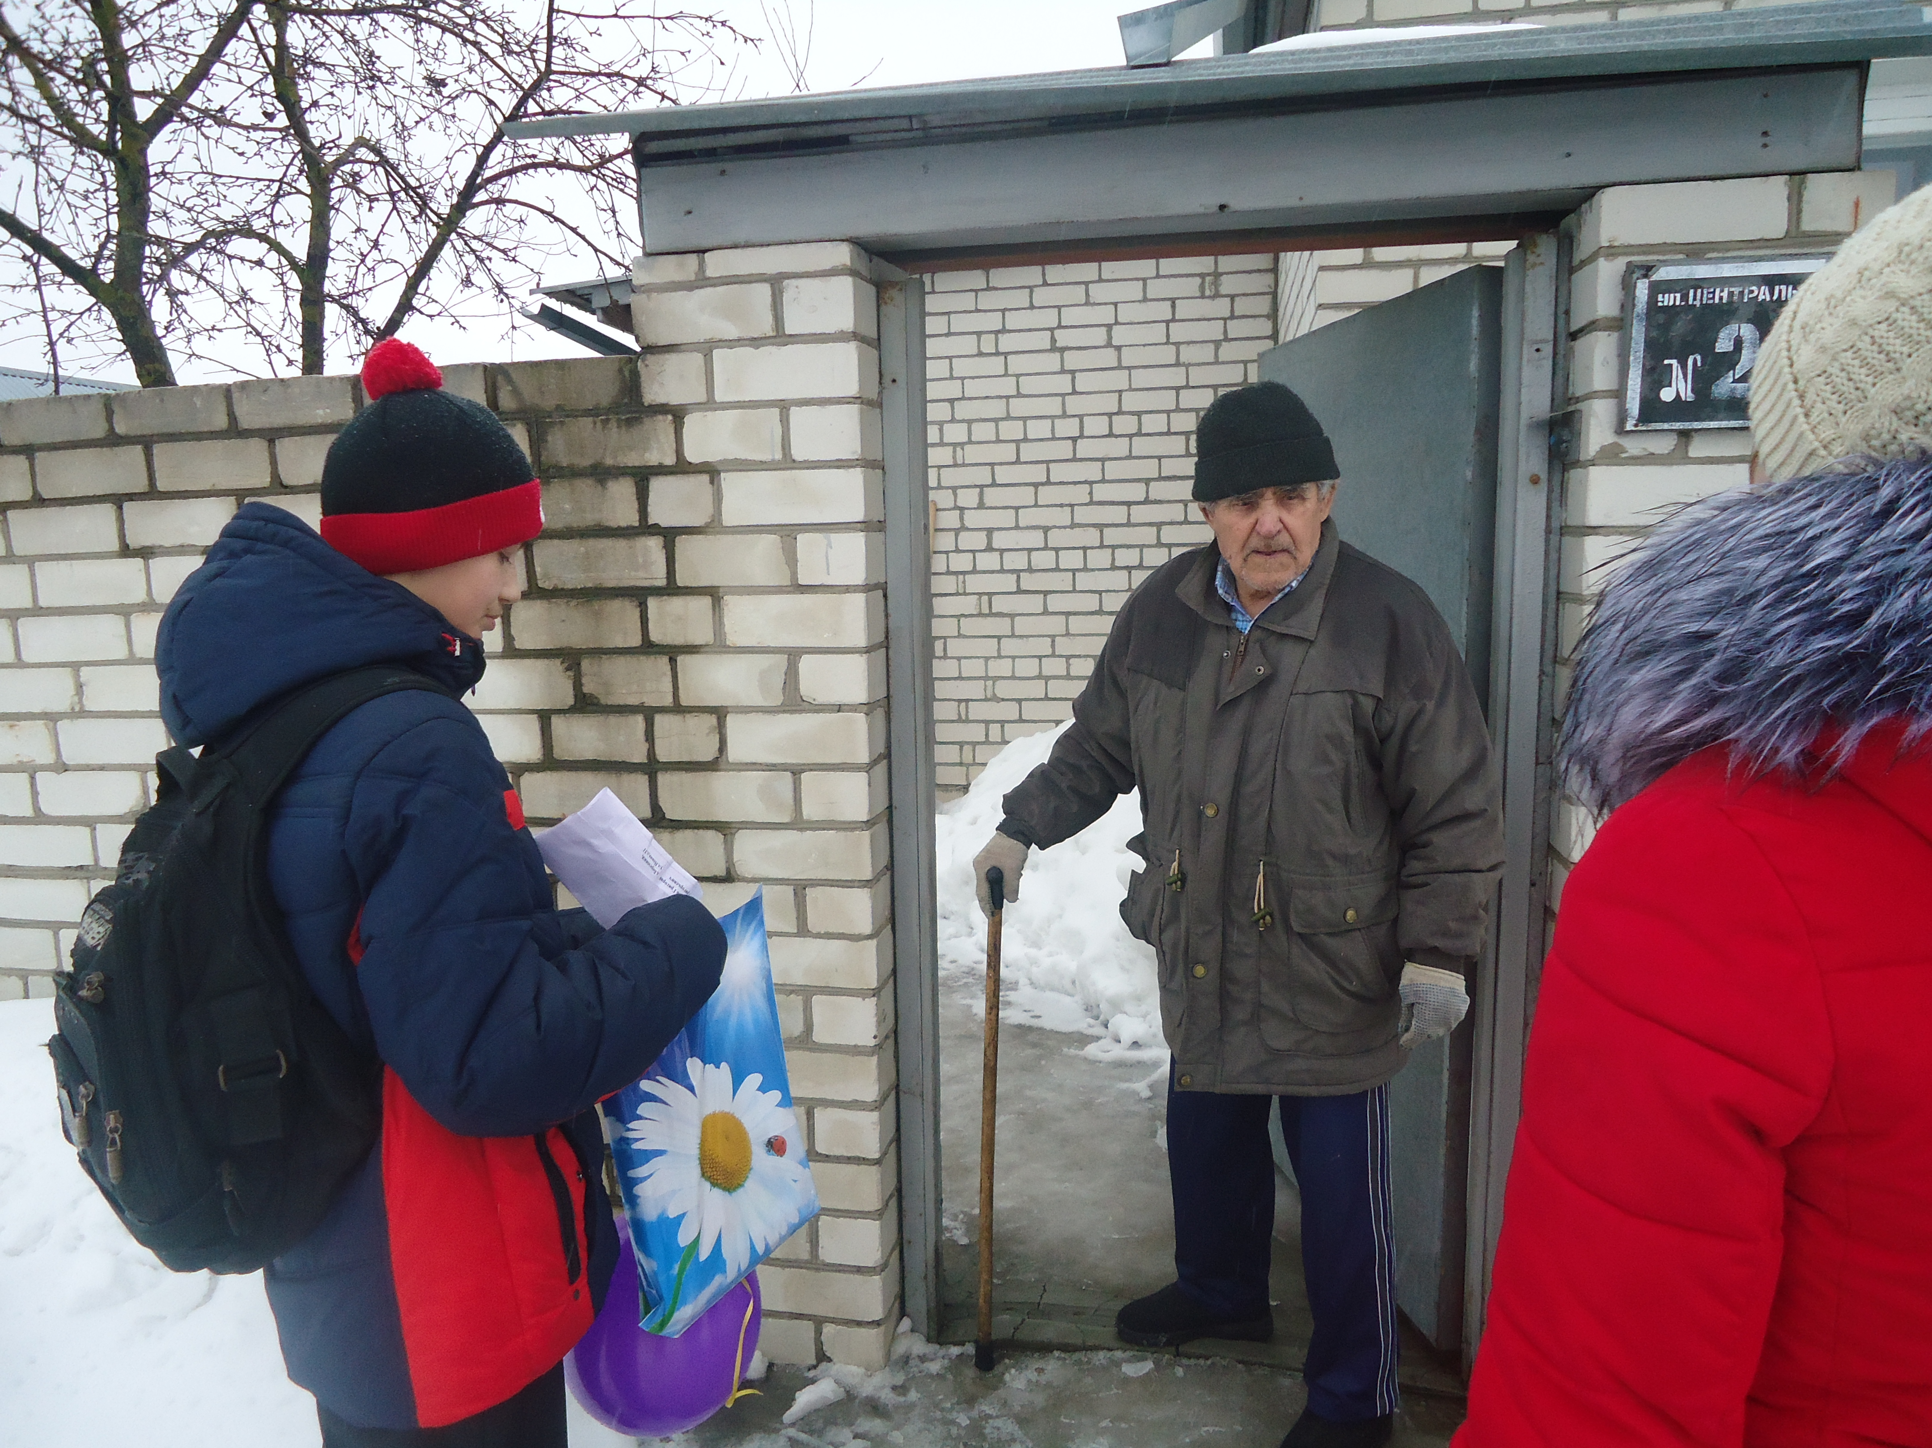
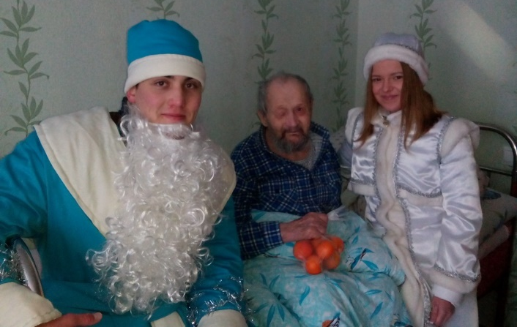
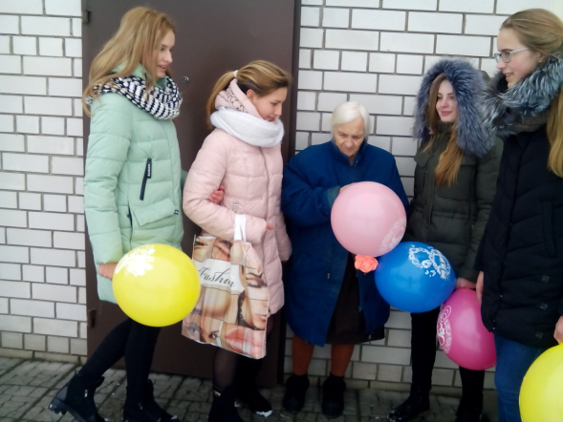

Описание проблемы, решению/ снижению остроты которой посвящен проект
Добрые люди подобны звездам, светилам того века, в котором они живут, озаряя свои времена.
Б. Джонсон
Мы начинаем забывать тех, кто воспитал нас, наших родителей, бабушек… Старшее поколение, как и все мы, нуждается в поддержке и заботе. Как часто ли мы звоним бабушке или дедушке, чтобы спросить как у них дела, как огород? Правильно, только тогда когда нам нужно что-то.
Мы решили исправить такую ситуацию, чтобы у людей пожилого возраста была надежда – они не забыты и нужны нам.
Ты можешь реализовать этот проект сам, например, позвони своему дедушке и спроси у него: «Может с чем помочь?», даже просто спроси о здоровье, помоги бабушке полить цветы в саду и еще много добрых дел ты можешь сделать сам. Не отворачивайся от тех, кто тебя воспитал и любил, и любит больше всей жизни.

Slide 5
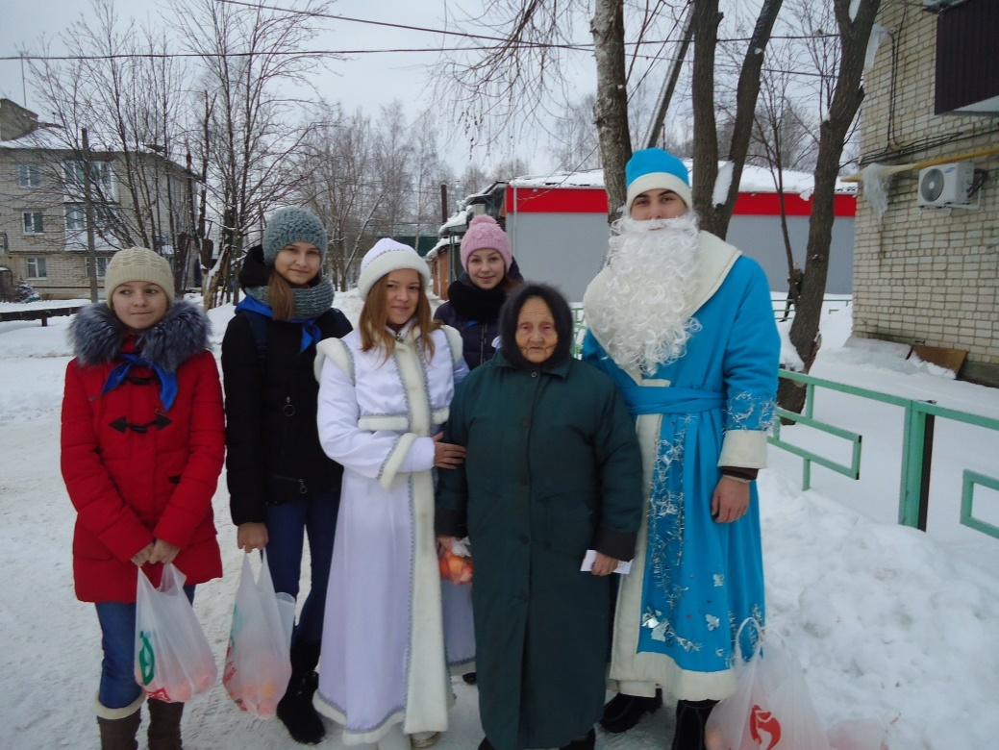

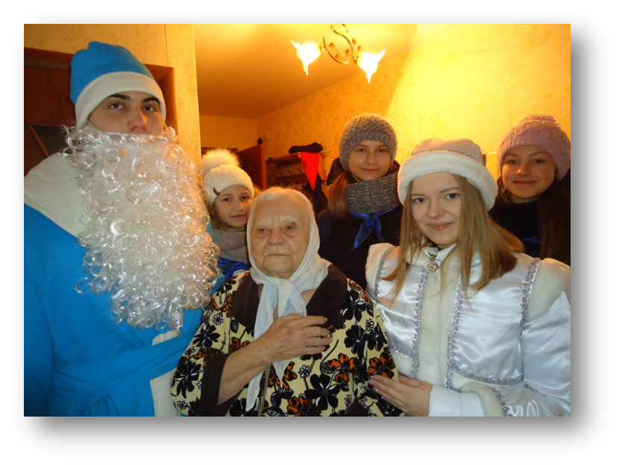
Основные целевые группы, на которые направлен проект
Ветераны войны и труженики тыла, вкаааа каУчащиеся школы, педагоги, родители, жители микрорайона школы

Slide 6
Цель включение школьников в активную благотворительную деятельность, направленную на психологическую поддержку ветеранов войны и труда, находящихся в вынужденной длительной изоляции по состоянию здоровья,
пенсионеров престарелого возраста с ограниченными возможностями;
Задачи:
-оказать реальную помощь и психологическую поддержку ветеранам и пожилым людям живущим возле нас;
-повышать социальную активность школьников, развить добровольческое движение в отношении людей престарелого возраста;
- формировать уважительное отношение к памяти погибших во время войн, ветеранам войн, к ветеранам труда, пенсионерам, нуждающимся;
- формировать нравственные, милосердные и гражданские чувства к старшему поколению.

Slide 7
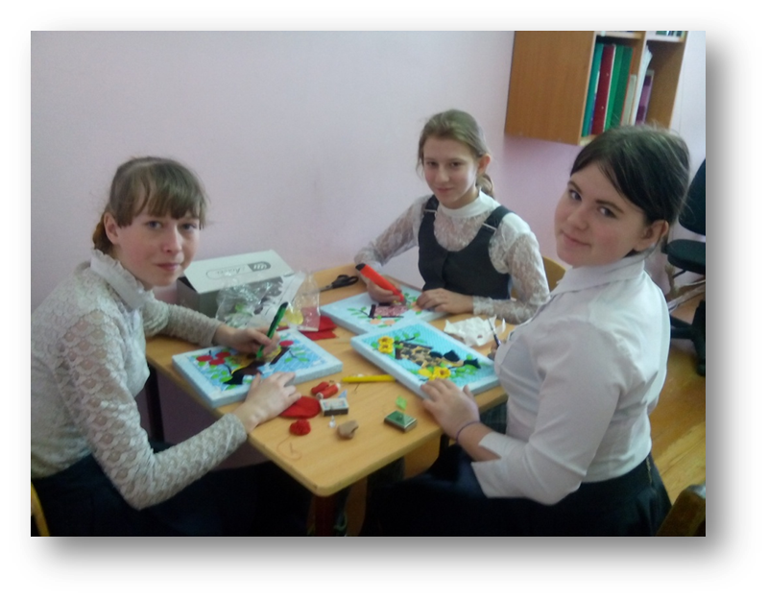
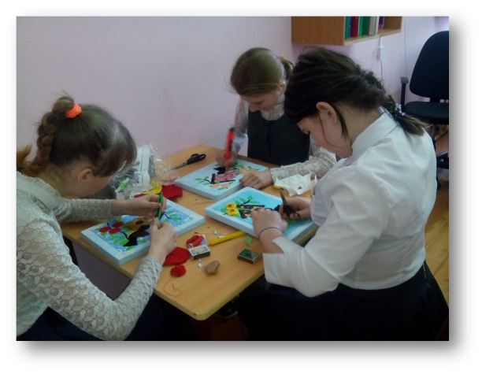
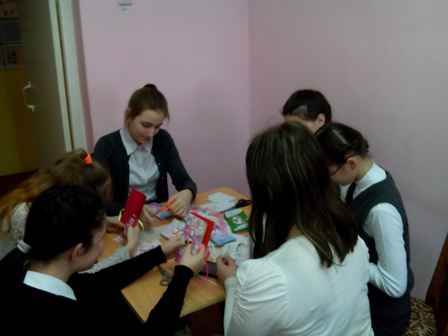
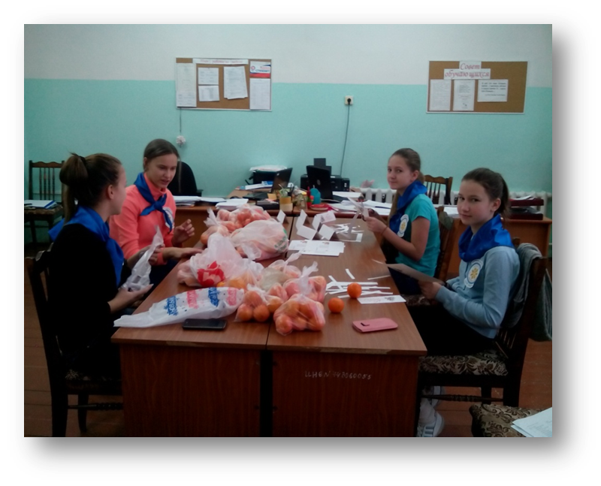
Методы реализации проекта
Волонтеры оформили поздравительные открытки, выучили стиха, а в качестве подарка подготовили пакеты с подарками. Каждый класс принял участие в сборе подарков и все необходимого для оформления подарков.
Добро порождает в душах детей сочувствие, сердечность и желание подарить добро и радость другим!

Slide 8
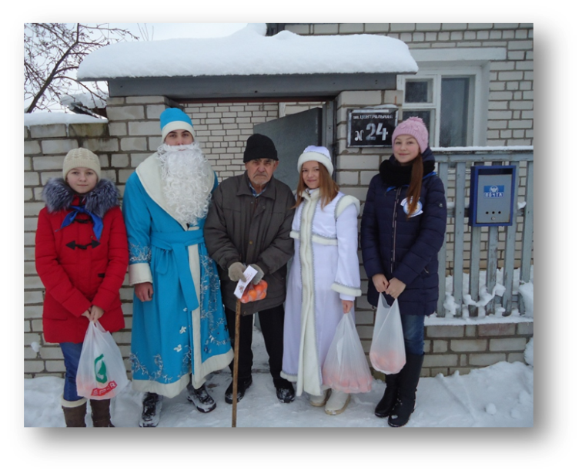
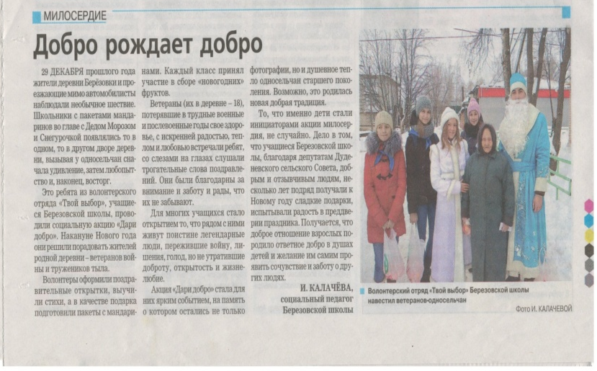
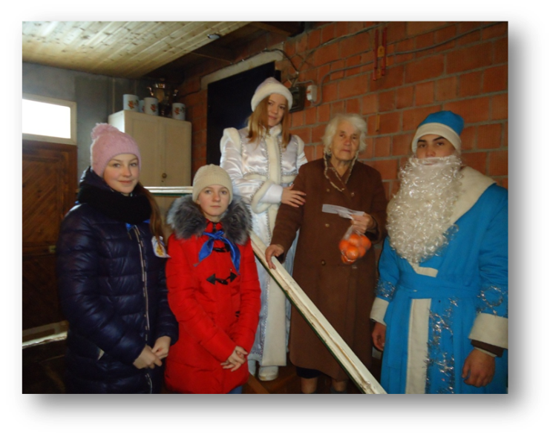
Результаты проекта «Дари Добро»
Ветераны, потерявшие в трудные военные и послевоенные годы свое здоровье, с искренней радостью, теплом и любовью встречали ребят, со слезами на глазах слушали трогательные слова поздравлений и не жалели слов благодарности за то, что их помнят, не забывают. Для многих ребят стало открытием, что рядом с ними живут поистине легендарные люди, видевшие войну, лишения, голод, но не утратившие доброты, открытости и жизнелюбия.
Для членов волонтёрского отряда акция «Дари добро» стала ярким событием, на память о котором остались не только фотографии, но и душевное тепло старшего поколения. Эти поздравления послужат началом важной традиции сочувствия, сердечности, уважения и преклонения.

Slide 9
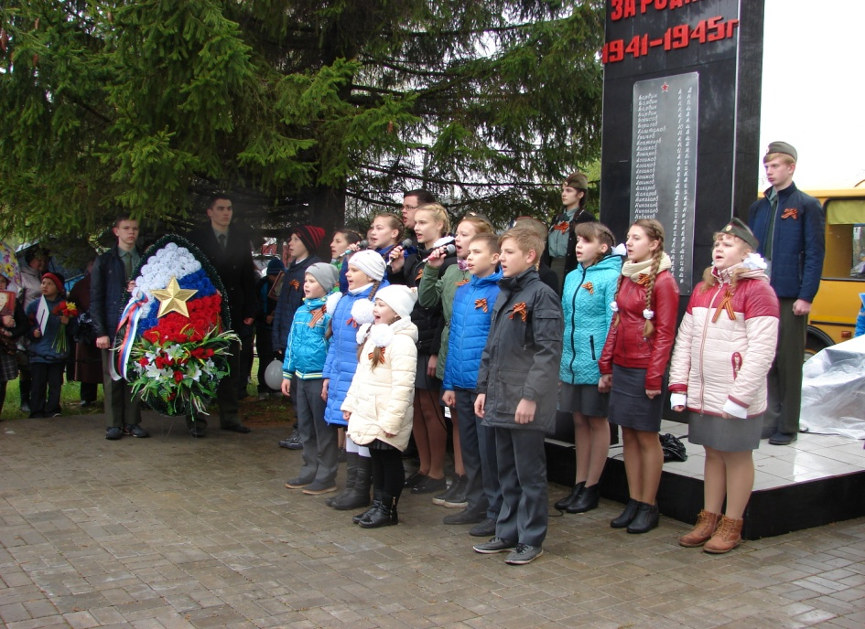
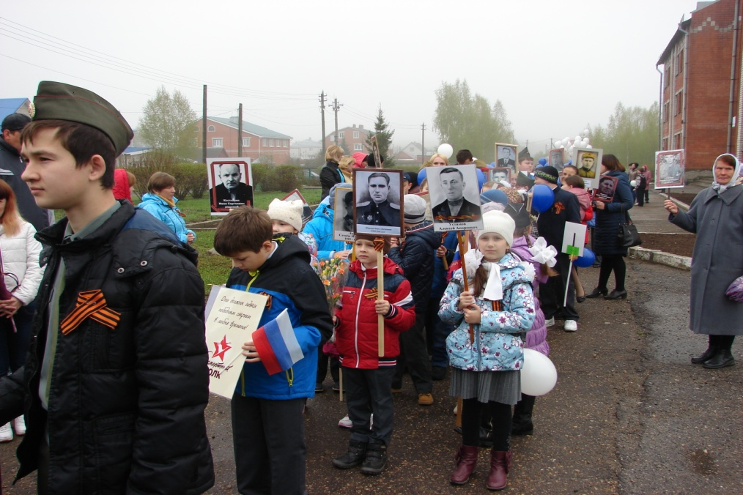
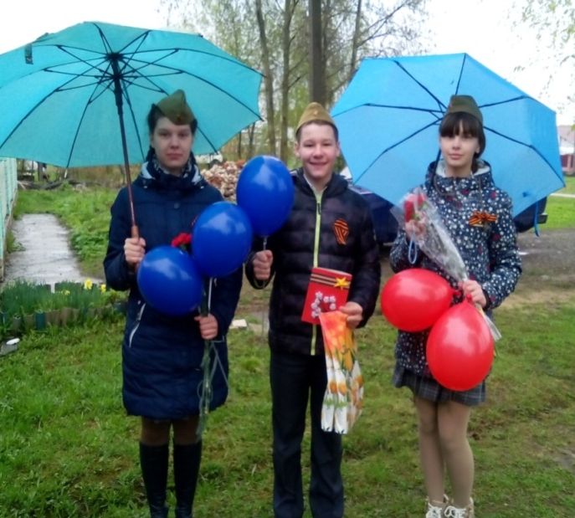
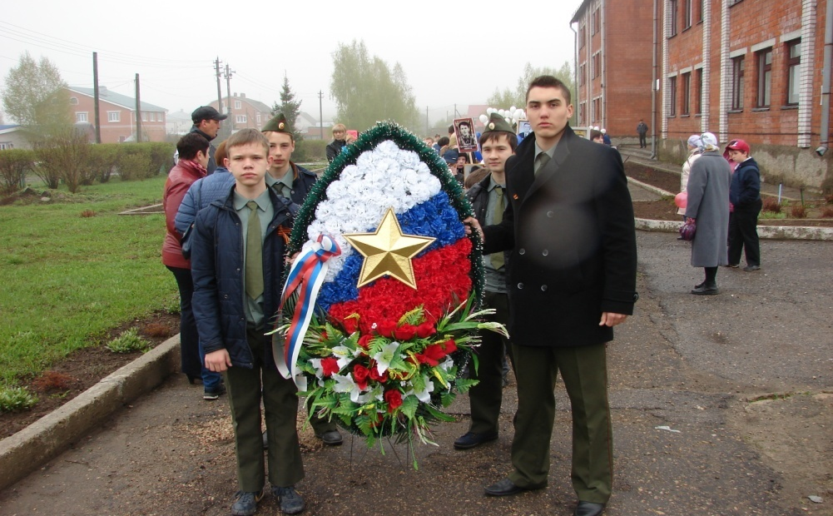
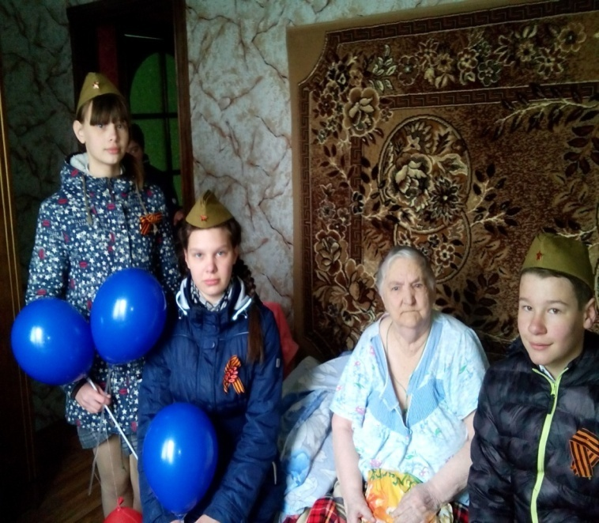
Акция «Никто не забыт….» (9мая)

Slide 10
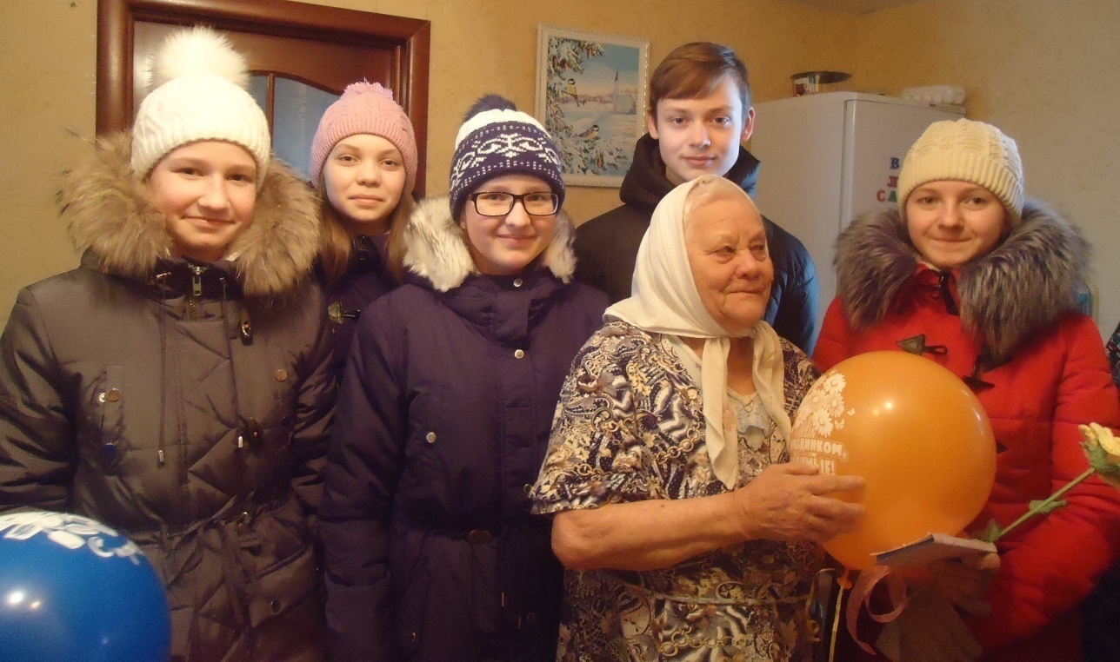

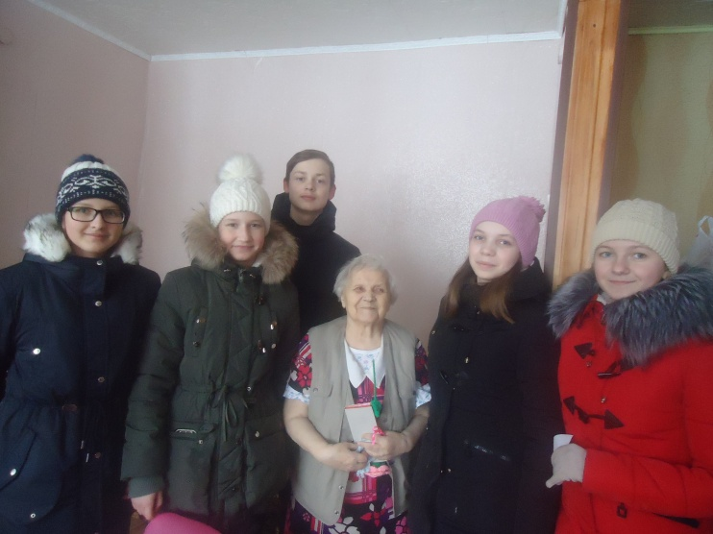
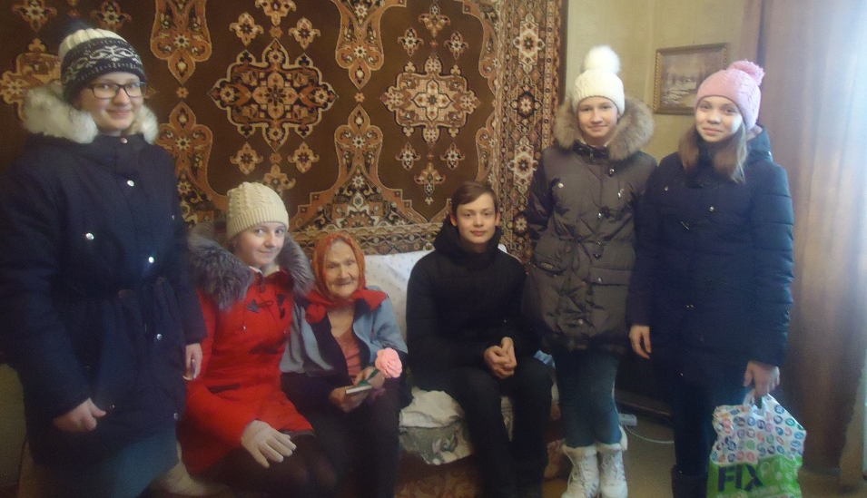
Акция «Любовь, женщина, весна» (8 марта)

Slide 11

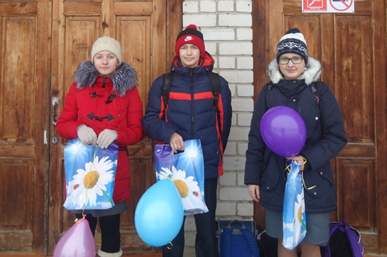

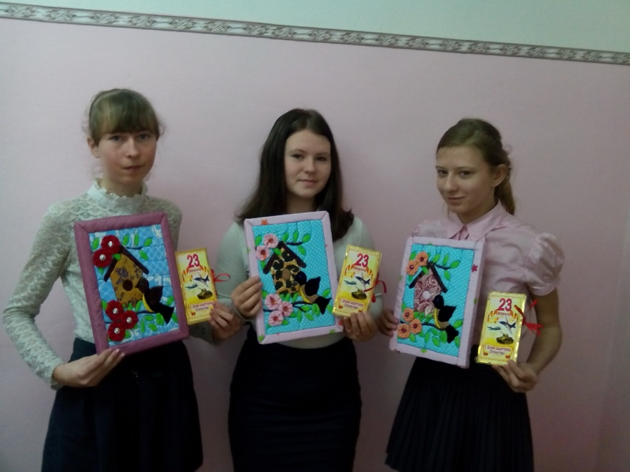
Акция «Отчизны верные сыны…»
Поздравления на 23 февраля

Slide 12
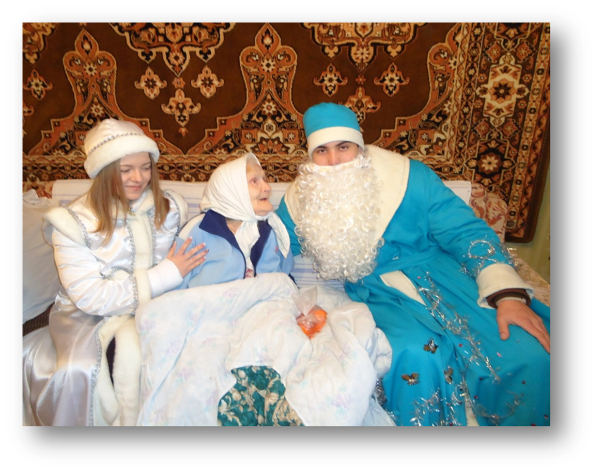
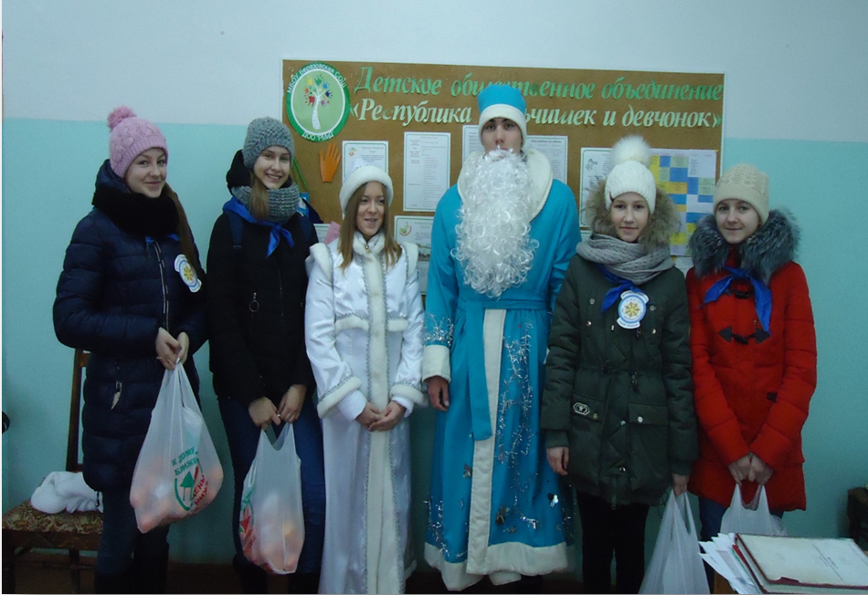
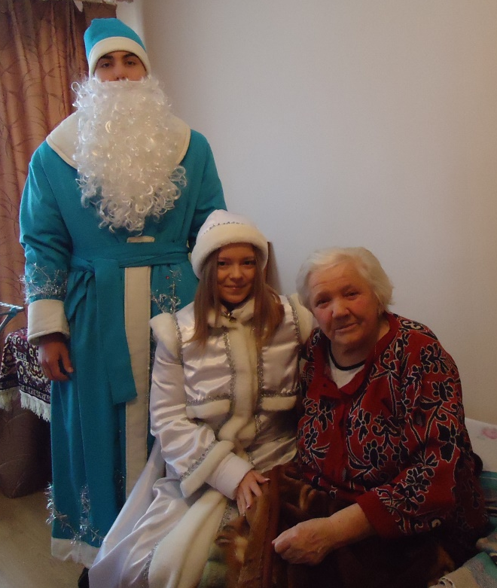
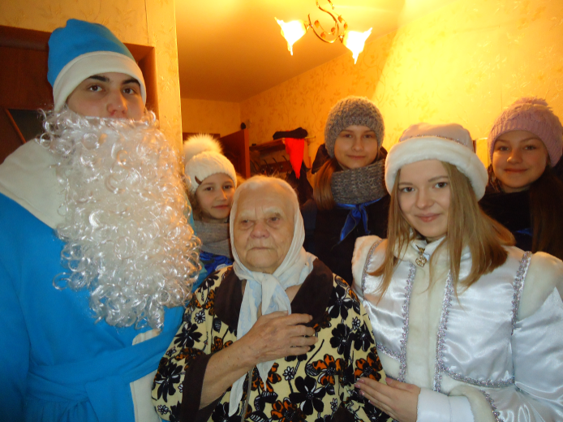
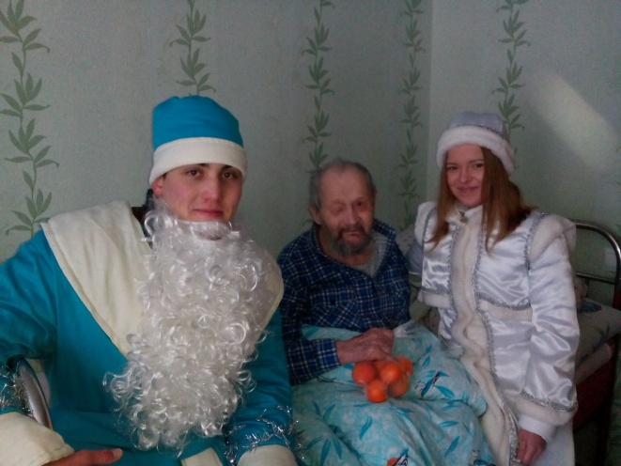
Акция «Новогоднее чудо»

Slide 13
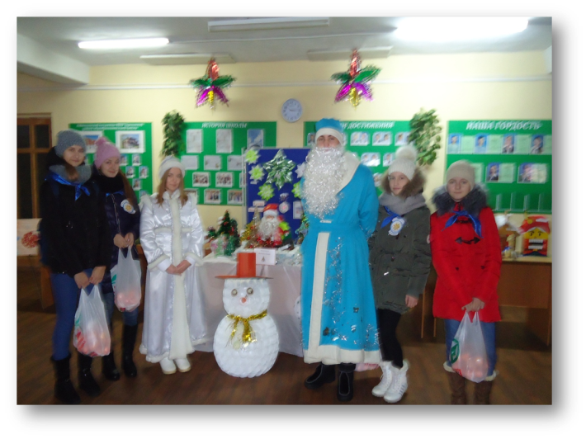


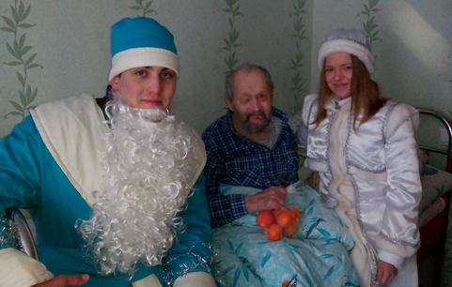
Твори добро - нет больше радости
И жизнью жертвуй, и спеши
Не ради славы или сладости,
А по велению души!

